Slide 1
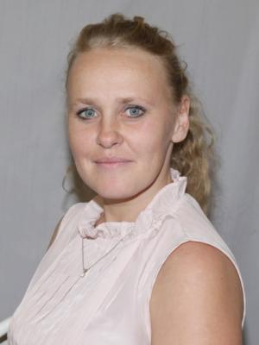
Интерактивные игры для детей дошкольного возраста
Автор игр:
Ильюшенкова Светлана Викторовна
Воспитатель МБДОУ детский сад №15
г. Ярцево Смоленской области

Slide 2
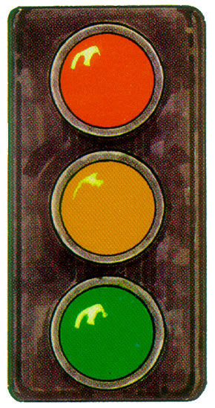
Какие у светофора цвета?
Красный - стой
Жёлтый - жди
А зелёный – проходи!

Slide 3
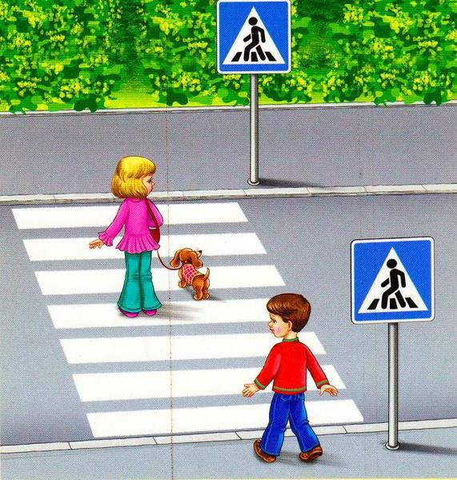
На какой сигнал светофора надо переходить дорогу?

Slide 4
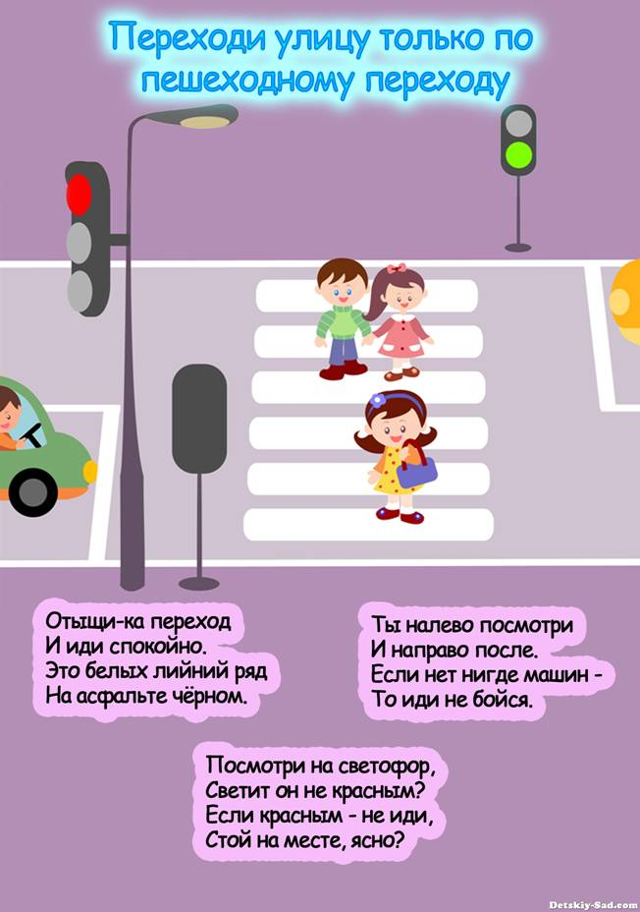
да
нет
Отыши–ка переход.
Надо ли идти спокойно?
Посмотреть на лево надо?
А на право после?
Посмотри–ка на светофор?
Свет горит там красный?

Slide 5
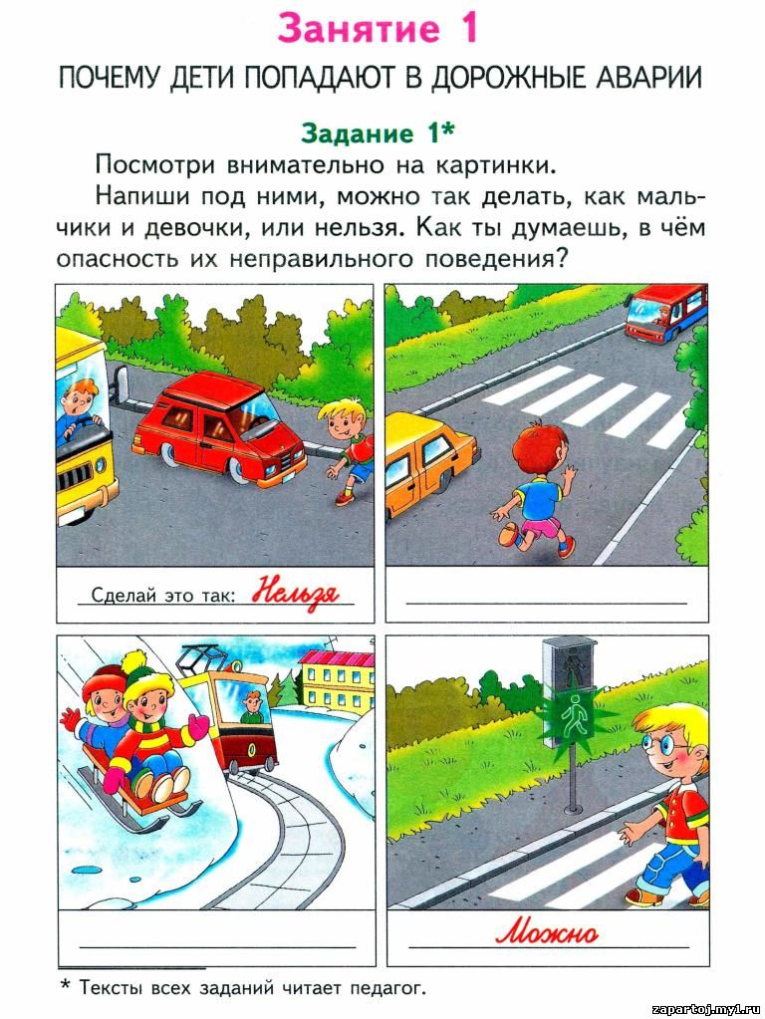
Посмотри внимательно на картинку. Можно так делать, как мальчики и девочки, или нельзя. Как ты думаешь, в чём опасность их неправильного поведения? Проверь себя нажми на прямоугольники.
нельзя
нельзя
нельзя
можно

Slide 6
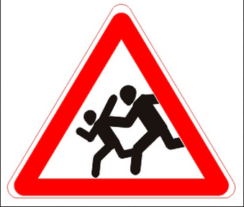
Найди как называются эти знаки?
Автобусная остановка
Движение на велосипеде запрещено
Пешеходный переход
Осторожно дети

